Slide 1



Slide 2

«SHOP»

Slide 3
departments:
vendor kiosk- киоск. Vendor – торговец, обычно торгующий на улице
baker's- булочная. Baker – пекарь
butcher's – мясной отдел. Meat shop не подходит
fish-shop или fishmonger's- рыбный отдел. Fishmonger – это продавец
greengrocer's- овощной отдел.
Grocer's – бакалейный отдел
confectioner's – кондитерская -sweetshop.
tobacconist's shop –табачная лавка.
Deli (сокращенно от delicatessen) – магазин кулинарии, гастроном

Slide 4
appliances – приборы, оборудование
children's clothing – детская одежда
cosmetics – косметика
electronics – техника, электроника
evening wear – отдел вечерних нарядов
food – продукты питания
footwear – обувной отдел
furniture – мебельный отдел
garden – товары для сада
jewellery – ювелирный отдел
ladies fashion или women's wear – женская одежда
manchester – отдел постельного белья
menswear – одежда для мужчин
stationery – канцелярские товары
toys – игрушки
travel – товары для путешествий
whitegoods – бытовая техника, товары домашнего обхода

Slide 5

Which department did children visit?
What did they buy?

Slide 6
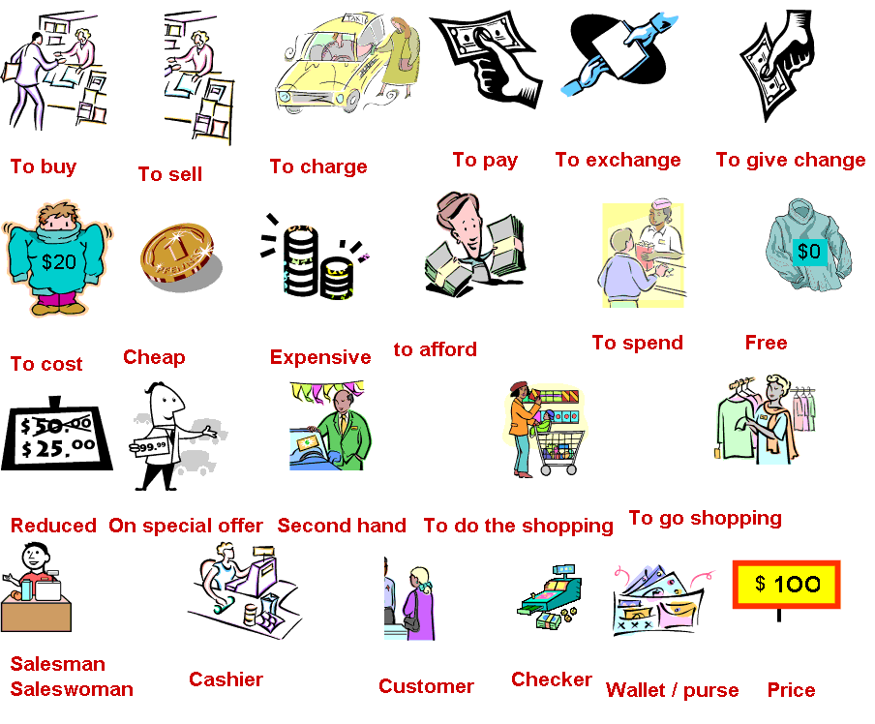
Вам помочь, сэр? — Can I help you, sir?
Сколько стоит эта ….? What’s the price of this ….?
— Мне нужен пуловер …. I’m looking for …..
Пожалуйста, как раз ваш ….Here you are. That’s just your ….
Где я могу найти…? Where can I find dining….?

